Slide 1
Кафедра
Информатики и Компьютерного дизайна
Технологии искусственного интеллекта в дизайне
Доцент, к.т.н. Мусаева Татьяна Вагифовна
каб.418

Slide 2
Лекция .
Технология проектирования структуры и состава информационной системы.
ВОПРОСЫ:
ИС
Свойства системы искусственного интеллекта.
3. Общая структура информационной интеллектуальной системы.
4. Онтология
5.Проектирования сложных систем

Slide 3
1.Информационная система
прикладная программная подсистема, ориентированная на сбор, хранение, поиск и обработку документальной и/или фактографической информации.
современная интерпретация- набор информационных технологий, направленных на поддержку ЖЦ информации и включающего три основные процесса:
сбор и обработку данных,
управление информацией,
управление данными.

Slide 4
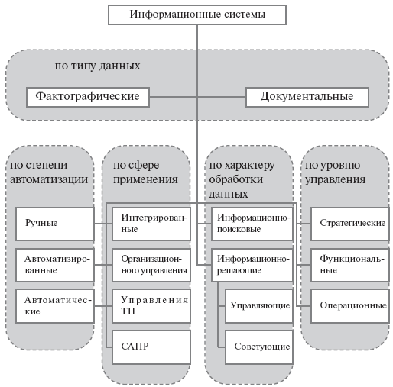

Slide 5
Типовые программные компоненты, входящие в состав информационной системы, реализуют:
-диалоговый ввод-вывод;
- логику диалога;
-прикладную логику обработки данных;
-логику управления данными;
-операции манипулирования файлами и (или) базами данных.

Slide 6
2. Информационная система является интеллектуальной при наличии функций (функции представления и обработки знаний, рассуждения и общения) :
Знания – это совокупность сведений о сущностях (объектах, предметах, явлениях, процессах) реального мира, их свойствах и отношениях между ними в определенной предметной области, выявленные закономерности предметной области (принципы, связи, законы), позволяющие решать задачи в этой области.

Slide 7
Справка. Дмитрий Александрович Поспелов( профессор, д.т.н.) -новыe методы управления сложными системами, создание ЭВМ новой архитектуры, проблемы искусственного интеллекта.
получение и накапливание знаний об окружающем мире,
сравнение знаний с предыдущими накопленными;
получение обобщенных знаний на основе более частных знаний;
пополнение поступивших знаний с помощью логического вывода, отражающего закономерности в окружающем систему мире или в накопленных ею ранее знаниях,
получение информации от каналов, аналогичных, используемым человеком при восприятии окружающего мира,

Slide 8
классификация и оценивание полезности и непротиворечивости ,
общение с человеком на языке, близким к естественному человеческому языку,
умение формировать для себя или по просьбе человека (пользователя) объяснение собственной деятельности,
оказывать пользователю помощь за счет тех знаний, которые хранятся в памяти, и тех логических средств рассуждений, которые присущи системе.

Slide 9
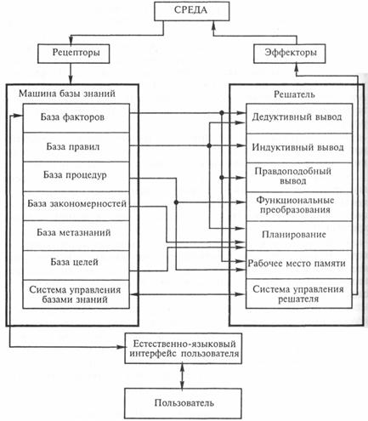
3. Общая структура информационной интеллектуальной системы

Slide 10
БЛОК : База знаний -совокупность сред, хранящих знания различных типов.
База фактов (данных) хранит конкретные данные
База правил - простые выражения (продукции).
База процедур - прикладные программы, выполняющие преобразования и вычисления.
База закономерностей - различные сведения, относящиеся к особенностям той среды, в которой действует система.
База метазнаний (база знаний о себе) содержит описание самой системы и способов ее функционирования, сведения о том:
как внутри системы представляются единицы информации различного типа,
как взаимодействуют различные компоненты системы,
как было получено решение задачи.

Slide 11
База целей содержит целевые структуры(сценарии), позволяющие организовать процессы движения от исходных фактов, правил, процедур к достижению той цели, которая поступила в систему от пользователя, либо была сформулирована самой системой в процессе ее деятельности в проблемной среде.
Управления базами знаний - управление всеми базами, входящими в базу знаний, и организацию их взаимодействия. С ее же помощью реализуются связи баз знаний с внешней средой.
Таким образом, машина базы знаний осуществляет первую функцию интеллектуальной системы.

Slide 12
БЛОК Решатель
Блок дедуктивного вывода(частное из общего) осуществляет дедуктивные рассуждения, с помощью которых из закономерностей из базы знаний, фактов из базы фактов и правил из базы правил выводятся новые факты и осуществляется поиск путей решения задач, по сценариям при заданной конечной цели
блоки индуктивного и правдоподобного выводов (общее из частного)- реализация рассуждений, которые не носят дедуктивного характера, т.е. для поиска по аналогии.
блок планирования используется в задачах планирования решений совместно с блоком дедуктивного вывода.
назначение блока функциональных преобразований состоит в решении задач расчетно-логического и алгоритмического типов.

Slide 13
БЛОК Интерфейс - функция общения - реализуется как с помощью компоненты естественно-языкового интерфейса, так и с помощью рецепторов и эффекторов, которые осуществляют так называемое невербальное общение и используются в интеллектуальных роботах.

Slide 14
4.Онтология
Онтоло́гия - раздел философии, изучающий фундаментальные принципы бытия, его наиболее общие сущности и категории, структуру и закономерности. В Инф.технологиях- описание множества объектов и связей между ними.
Цель создания
совместное использование данных:
экспертами в определенной предметной области,
программными агентами;
повторное использование знаний,
возможность модификации,
отделение оперативных знаний от знаний в предметной области,
анализ знаний,
создание спецификаций.

Slide 15
Фрейм - структура данных (слот(атрибут)) для представления и описания стереотипных объектов, событий или ситуаций.
Способы представления абстрактных понятий (действия, время, физические объекты и убеждения) называют онтологической инженерией.
Разработка онтологий – описание предметной области (создание тезауруса) , использование терминов и отношений между ними.
Отображение онтологий (ontology alignment) —процесс установления соответствий между понятиями (концептами) нескольких онтологий. Множество таких соответствий и называется «отображением».

Slide 16
Примеры онтологий
терминология в различных областях (товары, услуги)
унифицированный медицинский язык,
унифицированные словари,
словарь лекарств,
язык разметки web-агентов,
язык кодирования знаний для web-агентов осуществляющих поиск информации.

Slide 17
Наша задача- построение базы знаний на основе онтологий
Объектно-ориентированное проектирование на базе создания классификаторов предметной области
Онтология вместе с экземпляром классов образует базу знаний, описание:
Понятий (классов) ,
Классы содержат объекты,
Свойства каждого понятия, включая объекты,
Атрибуты понятия (слоты(роли или свойства),
Ограничения, наложенные на слоты (фацеты (ограничение ролей))

Slide 18
Процесс создания онтологии включает:
Определение класса (понятия);
Построение иерархии класса, разбиение на подклассы;
Создание слотов, описание допускаемых ограничений;
Заполнение слотов.
Проверка- создание списка вопросов на которые должна ответить созданная база знаний, основанная на онтологии.

Slide 19
1) Не существует единственного правильного способа моделирования предметной области –существуют жизнеспособные альтернативы.
Лучшее решение почти всегда зависит от предполагаемого приложения и ожидаемых расширений.
2) Разработка онтологии – это обязательно итеративный процесс.
3) Понятия в онтологии должны быть близки к объектам (физическим или логическим) и отношениям в интересующей вас предметной области.
существительные (объекты) или глаголы (отношения) в предложениях, описывающих предметную область.

Slide 20
  Какую область охватывает онтология?
  Для чего она будет использована?
  Типы вопросов задаваемые к системе?
  Для кого предназначена, поддержка онтологии?
  Рассмотрение вариантов повторного использования существующих онтологий.
  Перечисление важных терминов в онтологии.
  Определение классов и иерархии классов.
  Определение свойств классов – слотов.
  Определение фацетов слотов (тип значения).
  Создание экземпляров.

Slide 21
5.Проектирование сложных систем
Признаки сложных систем
1. Сложные системы часто являются иерархическими и состоят из взаимозависимых подсистем, которые также м.быть разделены на подсистемы и т.д.
2. Выбор, какие компоненты в данной системе считаются элементарными, относительно произволен и оставляется на усмотрение исследователя.
3. Иерархические системы обычно состоят из многих типов подсистем, по-разному скомбинированных и организованных.
4. Любая работающая сложная подсистема является результатом развития более простой системы.
Сложная система, спроектированная «с нуля», никогда не заработает.

Slide 22
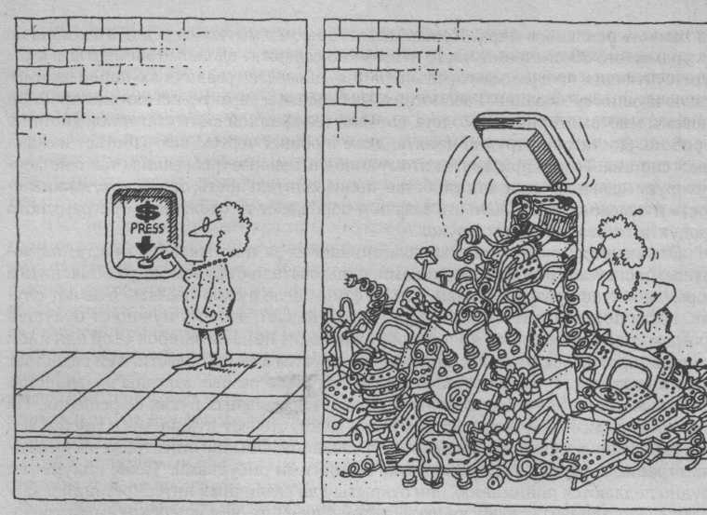
Цель разработчиков- иллюзия простоты сложной системы

Slide 23
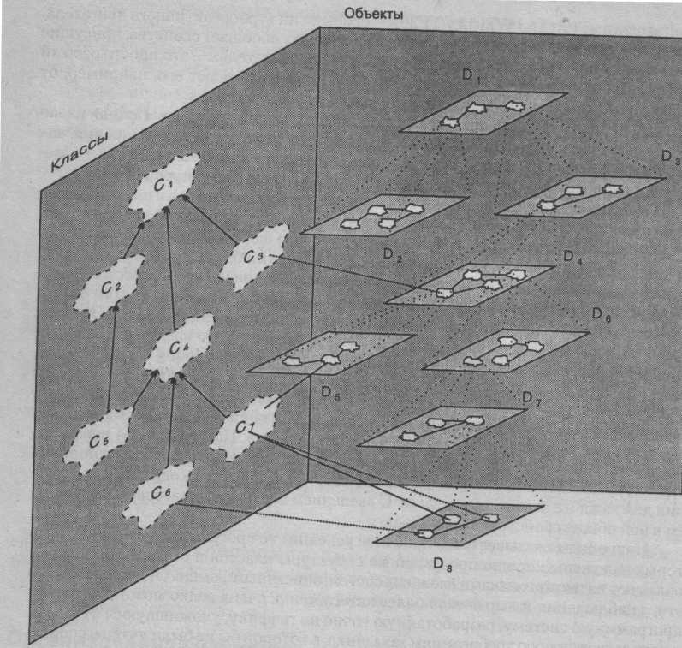
Структура классов и объектов - архитектура системы
Структура сложной системы
Система управления движением самолетов: одновременный контроль состояния многих летательных аппаратов; учет параметров: местоположение, скорость, курс. Восприятие каждой новой единицы информации- 5 секунд.

Slide 24
Класс А
Класс Б
Класс В
Объект А 1
Объект Б 1
Объект В 1
Атр А1.1
Атр А1.2
Атр А1.3
Атр В1.1
Атр В1.2
Атр В1.3
Атр Б1.1
Атр Б1.2
Объект А 2
Объект Б 2
Атр А2.1
Атр А2.2
Атр А2.3
Атр Б2.1
Атр Б2.2
Атр Б3.3
Объект А 3
Атр А3.1
Атр А3.2

Slide 25
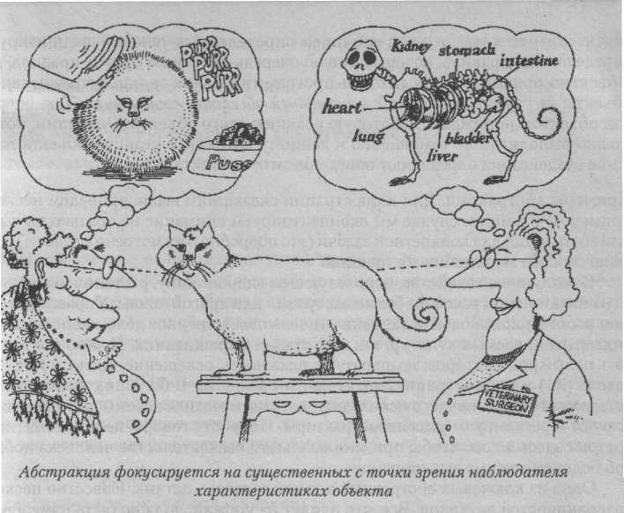
Абстракция направлена на наблюдаемое поведение объекта

Slide 26
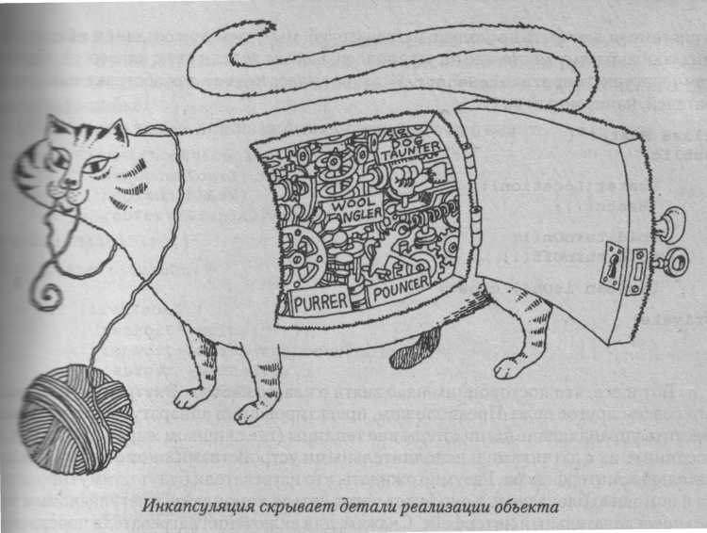
Инкапсуляция занимается внутренним устройством, выполняется посредством скрытия информации, т.е внутренних деталей, не влияющих на внешнее поведение.

Slide 27
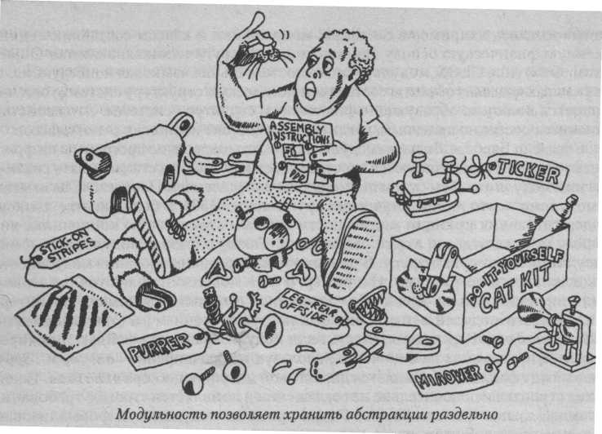

Slide 28
Абстракция выделяет существенные характеристики некоторого объекта, отличающего его от всех других видов объектов, четко определяет его концептуальные границы с точки зрения наблюдателя
Инкапсуляция – процесс отделения друг от друга элементов объекта, определяющих его устройство и поведение.
Модульность- свойство системы, которая была разложена на внутренние связные, но слабо связанные между собой модули.
Взаимно дополняют друг друга

Slide 29
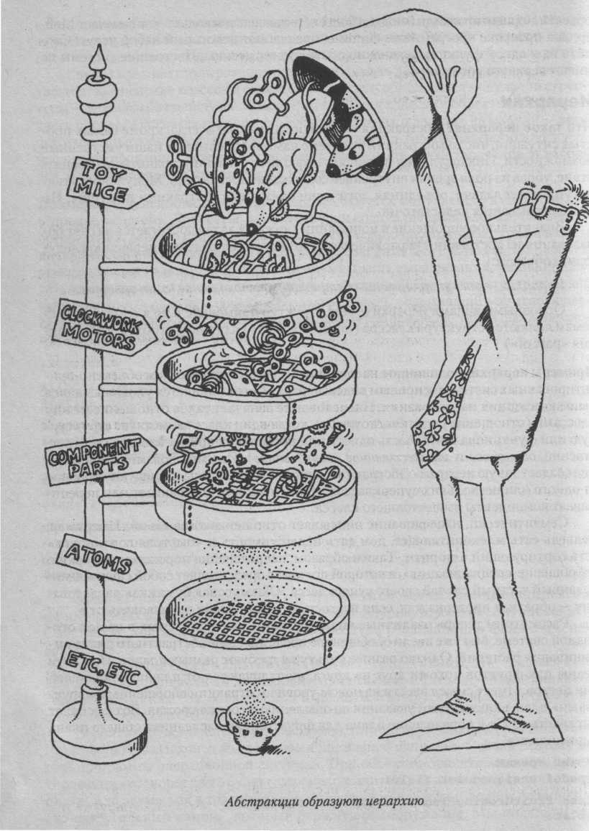
Иерархия – упорядочивание абстракций, расположение их по уровням
Основные виды иерархических структур:
структура классов,
структура объектов.

Slide 30
Объект, с точки зрения восприятия человеком, д.быть:
Осязаемый и (или) видимый предмет,
Нечто, воспринимаемое мышлением,
Нечто, на что направлена мысль или действие.
Объект обладает состоянием, поведением, идентичностью;
Структура и поведение похожих объектов определяет общий для них класс;
Термины «экземпляр класса» и «объект» взаимозаменяемы.
Состояние объекта характеризуется перечнем всех свойств данного объекта и текущими значениями каждого из этих свойств.

Slide 31
Объекты подвергаются воздействию и воздействуют на другие объекты.
Поведение- это то, как объект действует и реагирует; поведение выражается в терминах состояния объекта и передачи сообщений.
Идентичность- свойство объекта, отличающего его от других.

Slide 32
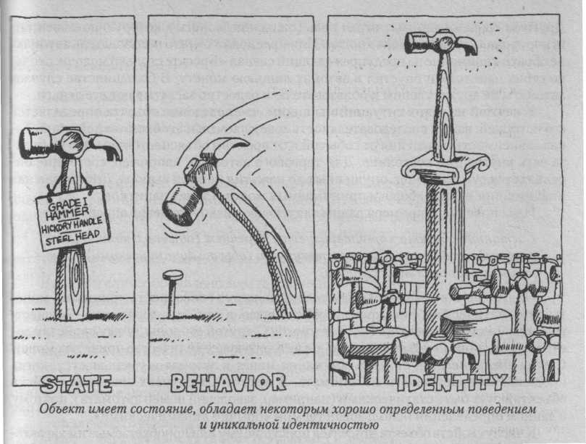

Slide 33
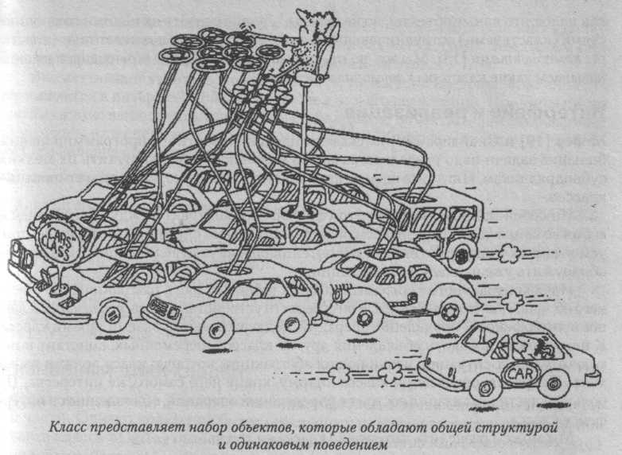
Класс представляет набор объектов, которые обладают общей структурой
и одинаковым поведением.

Slide 34
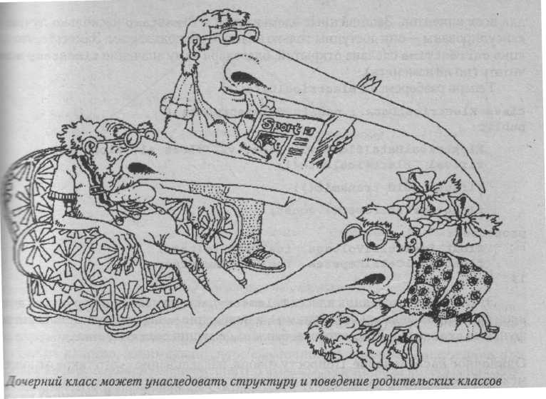
Наследование- отношение между классами, когда один класс повторяет
структуру и поведение другого класса.
Дочерний класс может унаследовать структуру и поведение родительских классов.

Slide 35
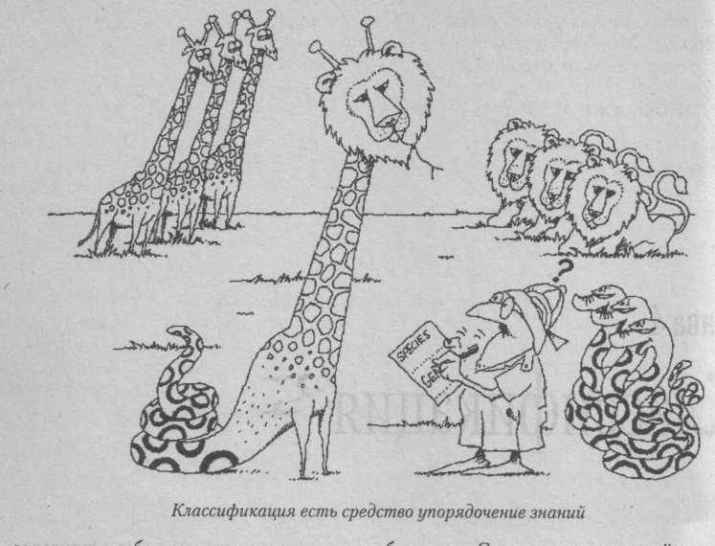
Классификация –средство упорядочения знаний.
Определение классов и объектов- одна из сложных задач в проектировании, т.к. надо раскрыть ключевые понятия и механизмы, образующие словарь предметной области

Slide 36
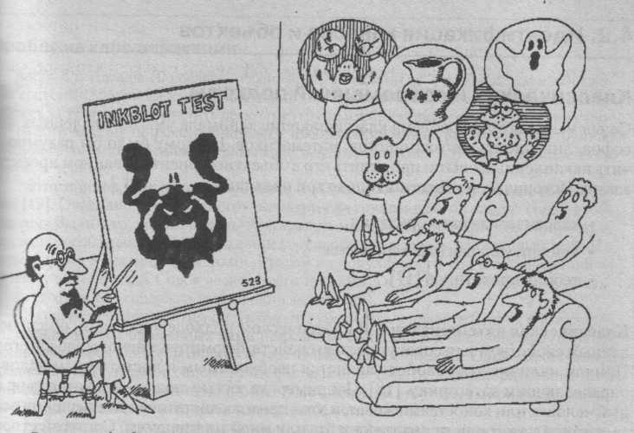
Проблема классификации

Slide 37
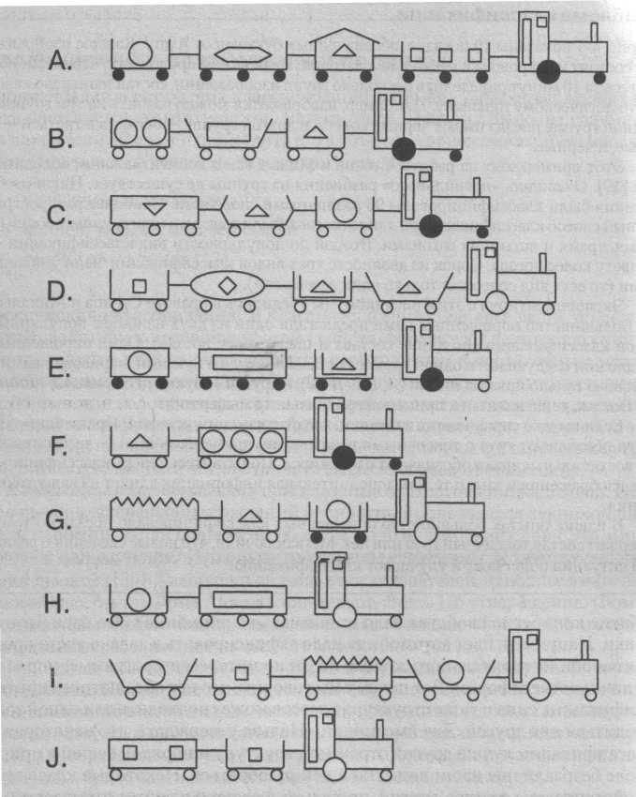

Slide 38
Результат эксперимента- 93 различных способа классификации
1.наиболее распространенный по длине состава выделены 3 группы:
2, 3, 4 вагона.
2.по цвету колес поезда

Slide 39
кандидаты в классы и объекты:
Осязаемые предметы
Роли
События
автомобили,
телеметрические данные,
датчики давления
мать,
учитель,
политик
посадка,
прерывание,
запрос
заем,
встреча,
пересечение
Взаимодействие

Slide 40
кандидаты в классы и объекты:
Отношения «целое-часть» и «общее-частное»
Структуры
Другие системы
Внешние системы, с которыми взаимодействует приложение
Устройства, с которыми взаимодействует приложение
•Устройства
Происшествия, которые должны быть запомнены
События

Slide 41
кандидаты в классы и объекты:
Разыгрываемые роли
Роли, которые исполняют пользователи, работающие с приложением
Здания, офисы и другие места, существенные для работы приложения
Места
• Организационные единицы
Группы, к которым принадлежат пользователи

Slide 42
исходя из перспектив моделирования баз данных, баз знаний :
Человеческие существа, выполняющие некоторые функции
Люди
Области, связанные с людьми или предметами
Места
Осязаемый материальный объект или группа объектов
Предметы

Slide 43
исходя из перспектив моделирования баз данных :
Формально организованная совокупность людей, ресурсов, оборудования, которая имеет определенную цель и существование которой в целом не зависит от индивидуумов
Организации
Концепции
Принципы и идеи, сами по себе неосязаемые, но предназначенные для организации деятельности и/или общения, или же для наблюдения за ними
Нечто случающееся с чем-то в заданное время или последовательно
• События

Slide 44
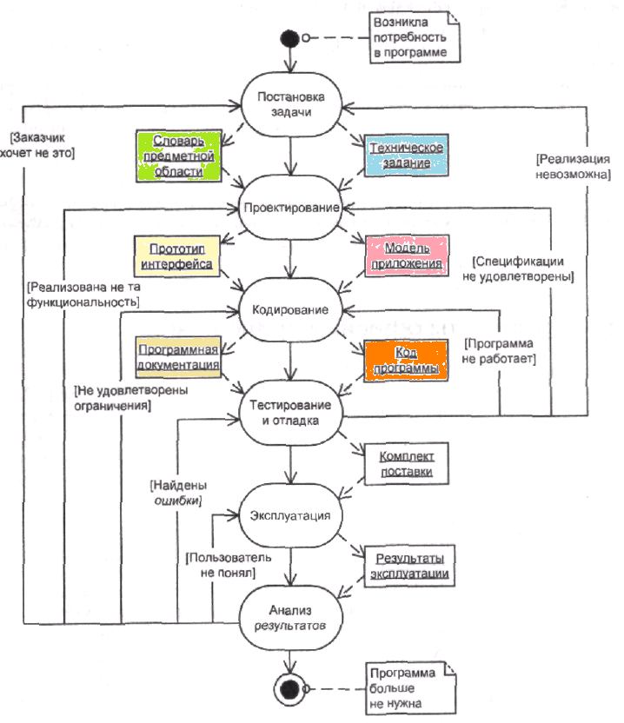
2.Проектирование ИС
Определить:
функциональность системы,
уровень адаптивности к изменяющимся условиям функционирования;
требуемой пропускной способности системы;
требуемого времени реакции системы на запрос;
безотказной работы системы;
необходимого уровня безопасности;
простоты эксплуатации и поддержки системы.

Slide 45
Формирование ИС:
модели архитектуры ИС,
требования к программному обеспечению (ПО),
требования к информационному обеспечению (ИО)
архитектура ПО и ИО,
выделяются корпоративные БД и отдельные приложения,
модели требований к приложениям,
проводится разработка,
тестирование,
интеграция.

Slide 46
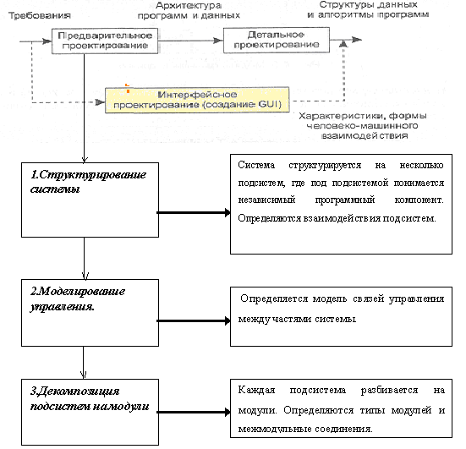
Информационные связи процесса проектирования

Slide 47
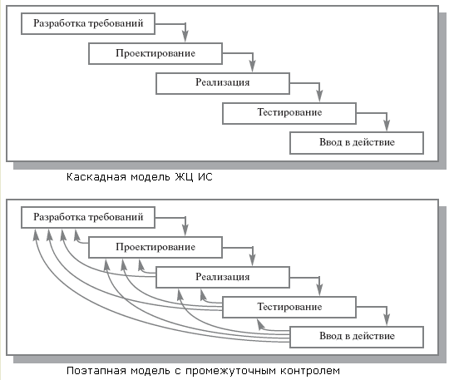
характерна для периода 1970-1985 гг
характерна для периода после 1986.г.

Slide 48
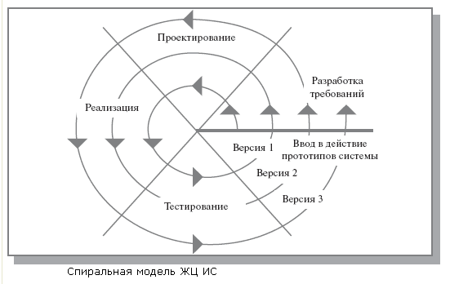

Slide 49
В соответствии с базовым международным стандартом ISO/IEC 12207 все процессы ЖЦ ПО делятся на три группы:
Основные процессы:
  приобретение;
  поставка;
  разработка;
  эксплуатация;
  сопровождение.
Вспомогательные процессы:
  документирование;
  управление конфигурацией;
  обеспечение качества;
  разрешение проблем;
  аудит;
  аттестация;
  совместная оценка;
  верификация.
Организационные процессы:
  создание инфраструктуры;
  управление;
  обучение;
  усовершенствование.

Slide 50
Каноническое проектирование ИС
Организация канонического проектирования ИС ориентирована на использование главным образом каскадной модели жизненного цикла ИС. Стадии и этапы работы описаны в стандарте ГОСТ 34.601-90.
Стадия 1. Формирование требований к ИС.
На начальной стадии проектирования выделяют следующие этапы работ:
обследование объекта и обоснование необходимости создания ИС;
формирование требований пользователей к ИС;
оформление отчета о выполненной работе и тактико-технического задания на разработку.
Стадия 2. Разработка концепции ИС.
изучение объекта автоматизации;
проведение необходимых научно-исследовательских работ;
разработка вариантов концепции ИС, удовлетворяющих требованиям пользователей;
оформление отчета и утверждение концепции.

Slide 51
Стадия 3. Техническое задание.
разработка и утверждение технического задания на создание ИС.
Стадия 4. Эскизный проект.
разработка предварительных проектных решений по системе и ее частям;
разработка эскизной документации на ИС и ее части.
Стадия 5. Технический проект.
разработка проектных решений по системе и ее частям;
разработка документации на ИС и ее части;
разработка и оформление документации на поставку комплектующих изделий;
разработка заданий на проектирование в смежных частях проекта.
Стадия 6. Рабочая документация.
разработка рабочей документации на ИС и ее части;
разработка и адаптация программ.

Slide 52
Стадия 7. Ввод в действие.
подготовка объекта автоматизации;
подготовка персонала;
комплектация ИС поставляемыми изделиями (программными и техническими средствами, программно-техническими комплексами, информационными изделиями);
строительно-монтажные работы;
пусконаладочные работы;
проведение предварительных испытаний;
проведение опытной эксплуатации;
проведение приемочных испытаний.
Стадия 8. Сопровождение ИС.
выполнение работ в соответствии с гарантийными обязательствами;
послегарантийное обслуживание.

Slide 53
Типовое проектирование ИС
Типовое проектное решение (ТПР)- это тиражируемое (пригодное к многократному использованию) проектное решение.
Типовое проектирование ИС предполагает создание системы из готовых типовых элементов.
Основополагающим требованием для применения методов типового проектирования является возможность декомпозиции проектируемой ИС на множество составляющих компонентов (подсистем, комплексов задач, программных модулей и т.д.).
Для реализации выделенных компонентов выбираются имеющиеся на рынке типовые проектные решения, которые настраиваются на особенности конкретного предприятия.

Slide 54
Информационное обеспечение ИС
Информационное обеспечение ИС является средством для решения следующих задач:
однозначного и экономичного представления информации в системе (на основе кодирования объектов);
организации процедур анализа и обработки информации с учетом характера связей между объектами (на основе классификации объектов);
организации взаимодействия пользователей с системой (на основе экранных форм ввода-вывода данных);
обеспечения эффективного использования информации в контуре управления деятельностью объекта автоматизации (на основе унифицированной системы документации).

Slide 55
Информационное обеспечение ИС включает два комплекса:
Внемашинное ИО:
классификаторы технико-экономической информации,
документы,
методические инструктивные материалы.
Внутримашинное ИО:
макеты/экранные формы для ввода первичных данных в ЭВМ или вывода результатной информации,
структуры информационной базы: входных, выходных файлов, базы данных).

Slide 56
Психологические аспекты.
Эргономика.
Нас окружают удобные вещи.
Примеры из жизни.
Аспекты, влияющие на человеко-машинное взаимодействие.

Slide 57
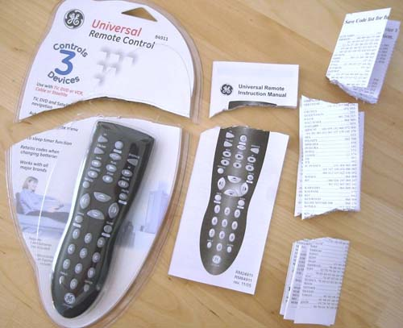
Чтобы достать пульт упаковку приходится разрезать. Инструкция и гарантия в упаковке.

Slide 58
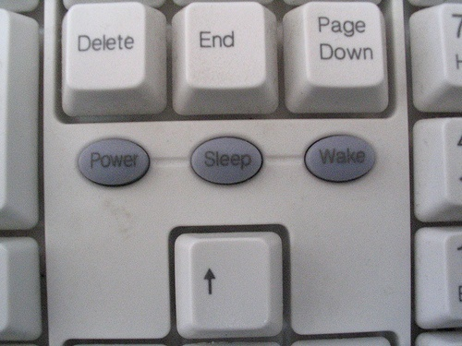
Критическое управление там, где его можно активировать случайно

Slide 59
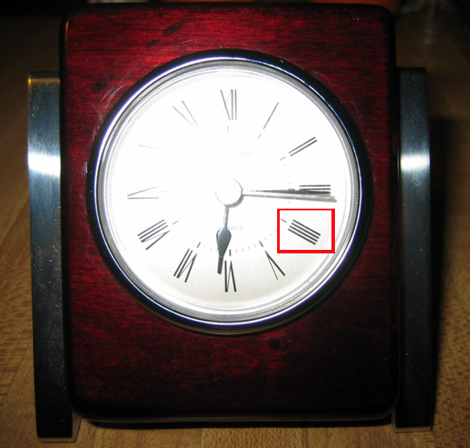
Изобретаем новые знаки

Slide 60
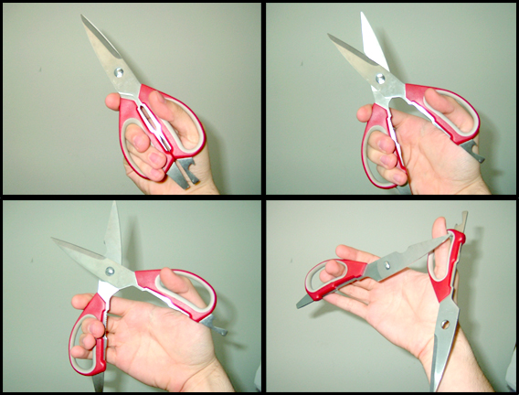
Многофункциональные разборные ножницы.
Потребитель: резал себе руку 2 раза (третий раз был в перчатках)

Slide 61
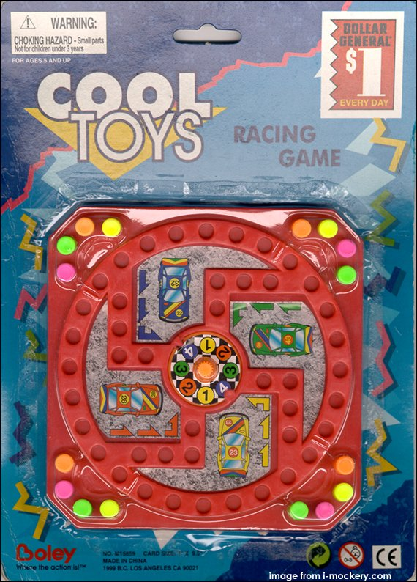
Форма

Slide 62
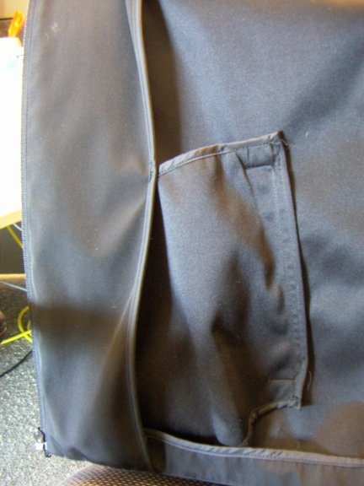

Дизайн одежды
Внутренний карман куртки

Slide 63
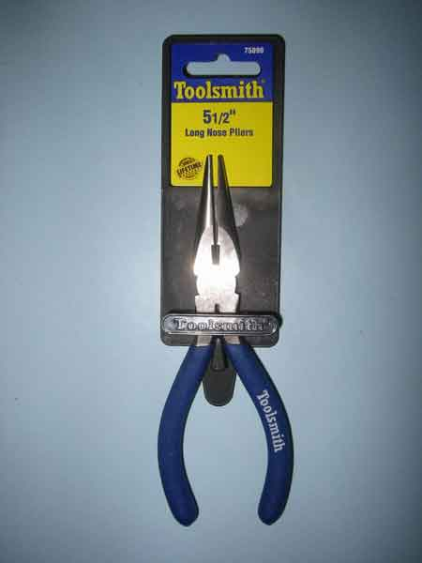
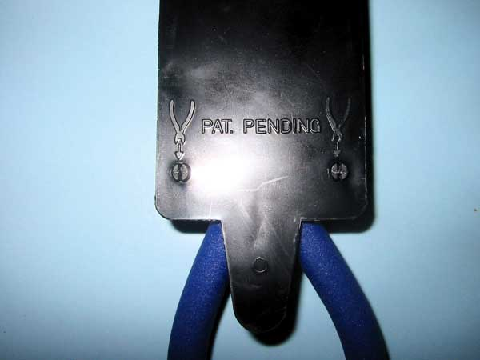
Упаковка
Новые плоскогубцы-кусачки
Чтобы открыть
кусачки откусите
крепления.
(Кусачками)

Slide 64
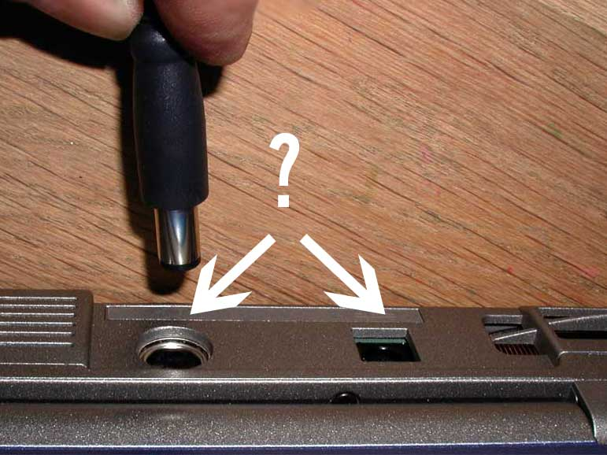
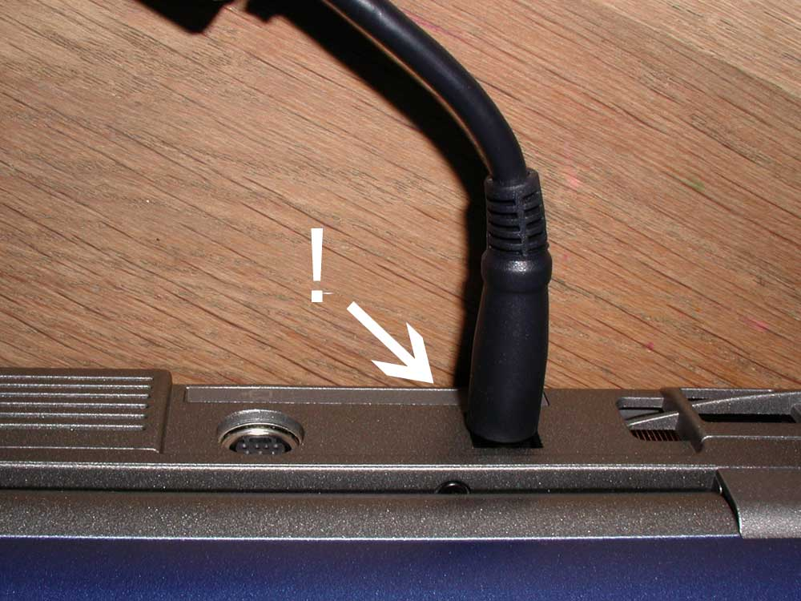
Очевидная форма (Dell)

Slide 65
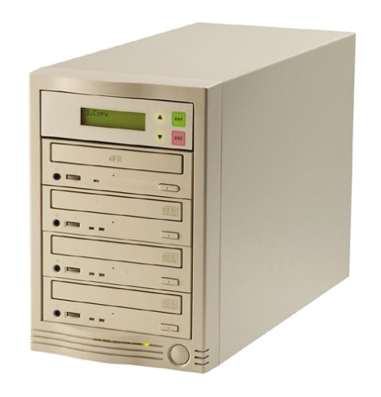
Доступ к элементам управления
Кнопка открыть/убрать
панель для CD находится
под ВЫЕЗЖАЮЩЕЙ панелью

Slide 66
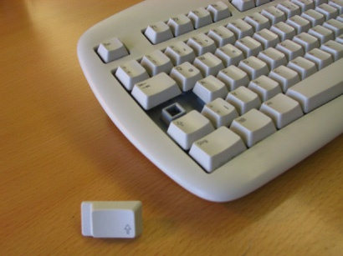
Привычные неудобства
Сколько раз за последние 10 лет вы использовали ‘Caps Lock’.
А сколько раз нажимали случайно?
Пользователь: После долгих лет страданий я решил проблему!

Slide 67
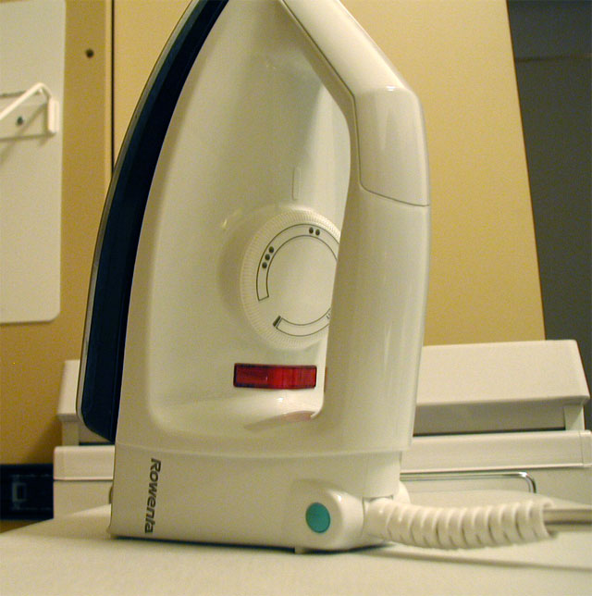
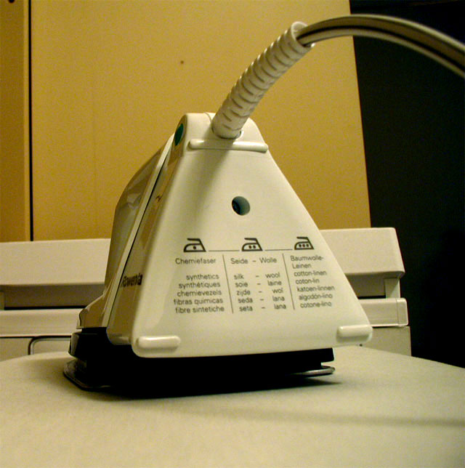
Расположение инструкции
Как правильно отрегулировать утюг?
Вы поймете это
когда начнете гладить

Slide 68
Показатели деятельности человека-оператора
Показатели деятельности
Работоспособность- способность человеческого организма изменять течение физиологических и психических функций и в соответствии с этим выполнять определенную деятельность с требуемым качеством в течение некоторого периода времени.
Быстродействие- время решения задачи оператором, т.е. время от момента появления сигнала до момента окончания управляющего воздействия.
Надежность системы зависит от человека-оператора, который в высокоавтоматизированных системах, выполняет функции резервного звена.

Slide 69
Психологические аспекты человеко-машинного взаимодействия.
Перечень (учитывать при разработке ПИ) | Реакция пользователя
Физический фактор – соответствие функций системы физиологическим процессам человека. конструктивные особенности оборудования(стол, стул, клавиатура), размещение оборудования в рамках рабочей станции(солнечные лучи), качество разработки диалога, доступность и надежность систем, чувствительность систем | -характеристики системы могут улучшить или ухудшить отношения к ней

Slide 70
Психологические аспекты человеко-машинного взаимодействия.
Перечень (учитывать при разработке ПИ) | Реакция пользователя
Психологический фактор - соответствия функций системы психологическим процессам человека смысл из-за непонятных слов, непривычная форма представления текста, доступ к системе в любое время и в любом месте, общее время потерь из-за сбоев, количество сбоев, время реакции системы(самый технически важный и дорогой аспект разработки интерактивной системы) | аспект работы систем, получивший название диалога, может повлиять как в положительную, так и в отрицательную сторону.

Slide 71
2. 2.Психологические аспекты человеко-машинного взаимодействия.
Факторы, влияющие на удобства работы с системой.
Перечень (учитывать при разработке ПИ) | Реакция пользователя
социальный фактор общий психологический климат в организации, форма преподнесения сведений о вычислительной системе, функции, которые возлагает система на пользователя, способ выполнения этих функций | предубеждения против системы, нарушить сложившиеся рабочие группы, лишить исполнителя привычного общения, испортить отношения с руководством, усилить или ослабить опасения пользователя относительно системы.

Slide 72
Значение цветовых кодов | Примеры
Красный – волнует и утомляет. Мигающий красный сигнал предупреждения оператора о том, что система или одна из ее частей бездействуют. применяется для обозначения ситуации, требующей немедленных действий, состояние тревоги. | «Опасно»,«Срыв», «Ошибка»,«Авария», «Отказ».
Желтый – расслабляет, Оранжевый- раскрепощает фантазию применяется для обозначения предельных режимов, в которых необходима осторожность или может произойти неожиданная задержка | «Осторожно». Риск, Предупреждение. Ненормальное состояние
Зеленый – успокаивающий Указывает на полностью функционирующую систему, все параметры которой находятся в норме. | «Безопасно», Нормально штатный режим.
Белый используется для обозначения таких функций, относительно которых у системы нет сведений, являются ли они правильными или ошибочными. | Осведомление временного промежуточного состояния.
Синий, голубой – успокаивает указывает консультативные сведения. | Осведомление. Прохладно.
Фиолетовый – цвет зависти, тревоги
Коричневый -угнетает умственную активность
Черный- способствует возникновению головных болей, но снижает число ошибок

Slide 73
3. Методы разработки систем, ориентированных на пользователя.
3.1.Стандарты и модели, используемые для разработки интерфейсов.
3.2.Модели пользовательского интерфейса.
3.3. Методы обеспечения понятности интерфейса (метафора, идеома, стандарт).

Slide 74
3.1.Модели пользовательского интерфейса.
Опр. Ментальная или концептуальная модель – лишь внутреннее отображение того, как пользователь понимает и взаимодействует с системой.
Модель проектировщика
Концептуальная модель пользователя
Модель программиста
принципы и методы проектирования ПИ
Опыт взаимодействия в реальном мире:
задачи,
процессы,
инструменты,
результаты.
  платформа,
операционная система,
оболочка,
инструменты разработки,
принципы и методы для разработки программ

Slide 75
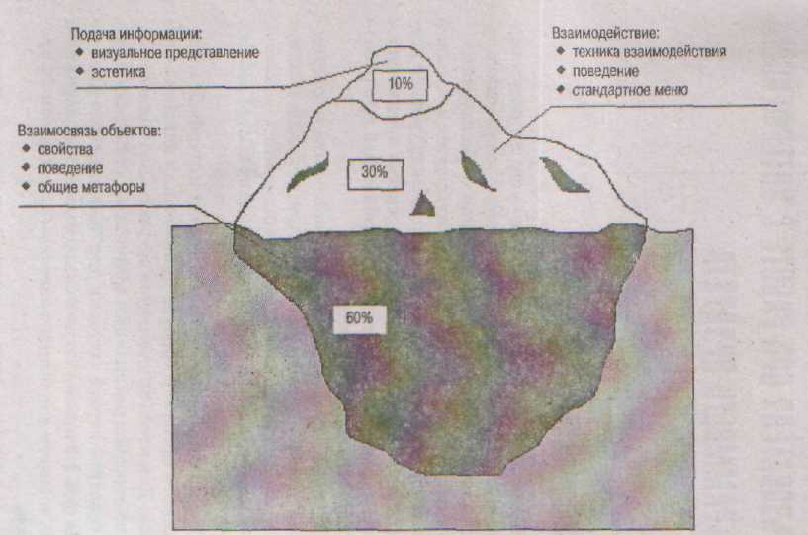
Рис 2. «Айсберг» впечатлений и ощущений при восприятии интерфейса программного продукта
Верх айсберга – элементы продукта, информация для пользователей, составляющая 10% модели проектировщика. К ним относятся цвет, анимация, звук, форма объектов, графика, текст, расположение информации на экране
Второй «этаж» айсберга – ощущение интерфейса, на который отводится около 30% модели. Это техника общения пользователя с системой (РС), включая действия с клавиатурой, функциональными клавишами, мышью, трекболом, джойстиком. Сюда же относятся обратная связь с пользователем.
Нижняя часть айсберга (60%) содержит наиболее важные части интерфейса – свойства объектов и их связь.

Slide 76
Пользовательский интерфейс.
Микроэргономика – занимается исследованием и проектированием систем «человек-машина».
Пользовательский интерфейс – совокупность элементов, позволяющих пользователю программы управлять ее работой и получать требуемые результаты.
Виды интерфейсов:
командный,
графический,
биометрический
Состав графического ПИ:
набор задач пользователя,
используемая системой метафора,
графические элементы управления системой,
дизайн экранов программы

Slide 77
Пользовательский интерфейс состоит из множества составляющих, таких как:
набор задач пользователя, которые он решает при помощи системы
используемая системой метафора (например, рабочий стол в MS Windows и т.п.)
элементы управления системой
навигация между блоками системы
визуальный (и не только) дизайн экранов программы.

Slide 78
Методы обеспечения понятности интерфейса (метафора, идеома, стандарт).
Принципы вежливости программы.
Программа не должна:
скрывать результаты своей работы,
быть скупа на информацию,
заставлять пользователя искать, где находятся простейшие функции,
винить его в своих собственных неудачах.

Slide 79
Основные стандарты и требования к пользовательскому интерфейсу
 | Признак
1 | Естественность (интуитивность).
2 | Согласованность и непротиворечивость. Должна соблюдаться в пределах программы и рабочей среды.
 | Аспекты согласованности:
 | Физическая
 | Синтаксическая
 | Семантическая
3 | Дружественность
4 | Простота и неизбыточность
5 | Непосредственный доступ к системе помощи
6 | Гибкость
7 | Эстетическая привлекательность

Slide 80
Метафорический подход основан на интуитивном понимании.
Идиоматический подход основан на знании о том, как решать ту или иную задачу - естественный для человека процесс
Аффорданс (affordance) – это использование свойств объекта, которые сами показывают способ своего использования.
Стандарт- повторение во всех системах одних и тех же объектов, понятий, названий.

Slide 81
Недостатки метафор:
Не для любой функциональности можно подобрать подходящую метафору,
Метафора может оказаться бесполезной,
Не для всех объектов, функций, процессов, связи, служб и преобразований можно определить метафору,
Метафора может ограничивать работу с системой.
Примеры метафор:
Конкретный объект,
Что видишь — то и получишь ,
Работаешь с тем, что видишь,
Рабочий стол,
Буфер обмена или буфер вырезок,
Окно, Слуга, Виртуальная реальность,
Картотека

Slide 82
4.Проектирование графических элементов
Вопросы:
4.1Стандарты и принципы, используемые для разработки графических элементов интерфейса.
4.2. Стандарты и принципы , используемые при разработке элементов отображения информации.
4.3. Высокоуровневое, низкоуровневое проектирование.
4.4 Визуальное проектирование графических элементов интерфейса.
4.5. Проектирование элементов управления.
4.6. Оценка эффективности, качества.

Slide 83
Стандарты и принципы , используемые при разработке элементов отображения информации
Стандарты:
Код ОСТ (отраслевой стандарт)
ОСТ 115.1.6.-96 ИТ. Сертификация программной продукции. Методы обоснования базовых значений показателей качества программного обеспечения.
ОСТ 115.11-96 Технологические факторы, определяющие показатель работоспособности программных средств.
ГОСТ Р ИСО/ ИТ. Оценка программной продукции. Характеристика качества и руководство по их применению.
ГОСТ 28806-90 Качество программных средств. Термины и определения.
ГОСТ 28195-89 Оценка качества программных средств. Общие положения.
Нормативы затрагивают 3 области проектирования интерфейса:
Физическую – относится к аппаратному обеспечению программного пользовательского интерфейса (трекбол, мышь, сенсорный экран…)
Синтаксическую – правила размещения информации на экране и последовательность действий пользователя.
Семантическую- раскрывает сущность элементов, объектов и действий (Выход-Выход, Отмена-Отмена )

Slide 84
Стандарты и принципы , используемые при разработке элементов отображения информации
Факторы, учитываемые при расположении средств отображения информации
Приоритет | -частота и степень использования
 | -легкость манипулирования отдельными органами управления | (определяется по точности, скорости, усилиям) в разных местах расположения.
Группировка в логические блоки | -функциональный | объединение индикаторов и органов управления, идентичных по функциям или совместно используемых при выполнении одной задачи, а также относящиеся к одному компоненту оборудования;
 | -последовательный | расположение в порядке последовательности использования.

Slide 85
Стандарты и принципы , используемые при разработке элементов отображения информации
Факторы, учитываемые при расположении средств отображения информации
Взаимосвязь м/у органами управления и средствами отображения информации (соответствие названия кнопок, вызываемой функции) | важные и наиболее часто используемые средства отображения информации и органы управления - в пределах оптимальной зоны;
 | аварийные — в легко доступных местах, но не в оптимальной зоне;
 | второстепенные, периодически используемые средства отображения информации и органы управления — не в оптимальных зонах | руководствуются в правилами группировки и взаимосвязи между ними. Средства отображения информации на панелях пульта группируют и размещают в соответствии с последовательностью их использования или функциональными связями элементов системы.
При групповом размещении индикаторов для контрольного считывания необходимо выполнять следующие правила: | при наличии в группе шести и более индикаторов — располагать их в виде двух параллельных рядов (вертикальных или горизонтальных); не делать более 5—6 горизонтальных или вертикальных рядов;
 | при наличии на панели более 25—30 индикаторов — компоновать их в 2—3 зрительно отличаемые группы.
 | функционально однородные органы управления необходимо располагать единообразно на всех панелях пультов данной системы, исключая возможность их случайного переключения.

Slide 86
Высокоуровневое, низкоуровневое проектирование интерфейса.
Процесс проектирования интерфейса:
Начало работы над проектом
Постановка задачи
Высокоуровневое проектирование
Низкоуров невое проектирование

Slide 87
Структура и классификация пользовательских интерфейсов.
В дизайне пользовательского интерфейса можно условно выделить 2 составляющие:
декоративная- элементы, отвечающие за эстетическую привлекательность программного изделия,
активная - подразделяется на операционные и информационные образы моделей вычислений и управляющие средства пользовательского интерфейса, посредством которых пользователь управляет программой.

Slide 88
Высокоуровневый проект для ПИ включает следующие основные компоненты:
подход к использованию платформы(окна, меню, пиктограммы, меню, указатели) ПИ,
предполагаемую пользовательскую модель,
характеристики объектов, свойств, действий(объектно-ориентированный подход),
структуру и логику вызовов окон и экранов,
основные окна, экраны, представления и диалоги,
стандартные и дополнительные представления,
графический, аудио-и визуальный стиль.
стиль меню и выбор команд,
инсталляцию,
операции переноса,
буфер обмена,
печать,
поведение рабочего стола(разработка пиктограммы подключения приложения, тип пиктограммы- статическая, динамическая).

Slide 89
Высокоуровневое проектирование состоит из след.этапов:
Проектирование структуры экранов системы
Проектирование навигационной системы
Проектирование структуры справочной системы
Основной экран Навигация между функциями системы
Создания нового заказа
Добавление существующего товара в заказ
Простой поиск товара в списке
Сложный поиск товара
Добавление нового товара в список
Добавление существующего клиента в заказ Простой поиск клиента в списке
Добавление нового клиента в список
Выбор постоянного клиента
Обработка заказа. Печать и его переход в папку Исполняемые

Slide 90
Низкоуровневое проектирование предполагает :
разработку бесчисленных деталей для компоновки экранов,
поведение указателей,
затенения элементов выбора команд,
расположения элементов,
размера элемента,
аудио- и визуальные ресурсы,
символов ускоренного выбора команд,
комбинаций клавиш,
соответствия клавиатуры и указателя,
цвета и графики.

Slide 91
Визуальное проектирование графических элементов интерфейса .
При проектирование интерфейса учитываются:
пользовательская модель,
характеристики объектов, свойств, действий(объектно-ориентированный подход),
структура и логика вызовов окон и экранов,
основные окна, экраны, представления и диалоги,
графический, аудио-и визуальный стиль.
стиль меню и выбор команд,
операции переноса,
буфер обмена,
печать,
поведение рабочего стола(разработка пиктограммы подключения приложения, тип пиктограммы- статическая, динамическая).

Slide 92
ПРИМЕР ПРОЕКТИРОВАНИЯ ИНТЕРФЕЙСА.
Анализ «Структуры ВВУЗ».
Факультет - является учебно-научным подразделением высшего военно-учебного заведения, осуществляющим подготовку офицеров по одной или нескольким родственным специальностям, проведение воспитательной работы со слушателями и курсантами, профессиональную переподготовку и повышение квалификации офицеров, а также руководство научно-исследовательской работой, подготовкой докторантов и адъюнктов.
В состав факультета входят:
командование (начальник факультета и его заместители);
учебная часть;
кафедры и лаборатории, обеспечивающие подготовку слушателей и курсантов по профилирующим дисциплинам специальностей факультета, подразделения слушателей и курсантов.
Основными функциями, возлагаемыми на факультет и подлежащими автоматизации, являются:
учет сведений о личном составе;
учет текущей успеваемости;
учет дисциплины;
учет происшествий, проступков, ......;
учет прохождения практик и стажировок;
учет этапов процесса дипломного проектирования.

Slide 93
ПРИМЕР ПРОЕКТИРОВАНИЯ ИНТЕРФЕЙСА.
алгоритма работы программы
«Автоматизация управления учебным процессом
факультета ВВУЗ»
Блок - схема алгоритма ИС

Slide 94
Версия 2.1
Автоматизация управления
учебным процессом факультета ВВУЗ
Продолжить
Выход из
программы
Справка «для перехода нажмите на кнопку»

Slide 95
Начальник факультета
Зам.Начальника факультета
Администратор
Поле для ввода пароля
Справка «Введите пароль»
Подтверждение
Отмена
Диалоговое окно:
Сообщение об ошибке, если пароль введен неверно.

Slide 96
АРМ
Начальника факультета
Данные о
дисциплине
Данные о
личном составе
Выход
открыть
открыть
Диалоговое окно
на
подтверждение
выхода
печать
печать
закрыть
закрыть
Диалоговое окно
на
подтверждение
закрытия
БД (Access),
Excel(таблица,
диаграмма),
Текстовый документ

Slide 97
АРМ
Зам.начальника факультета
Данные о
дисциплине
Данные о
личном составе
Выход
открыть
Диалоговое окно
на
подтверждение
выхода
открыть
сохранить
сохранить
печать
закрыть
закрыть
учет происшествий, проступков, ......;
учет прохождения практик и стажировок;
учет этапов процесса дипломного проектирования.
Диалоговое окно
на
подтверждение
сохранения

Slide 98
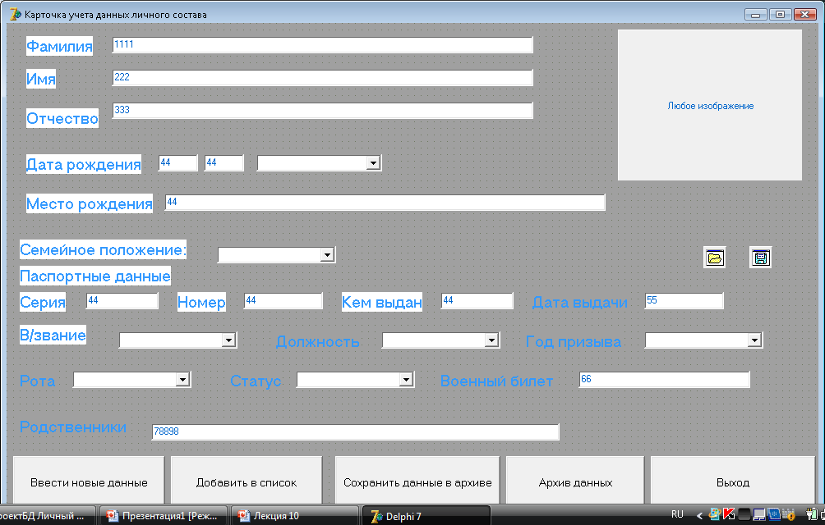

Slide 99
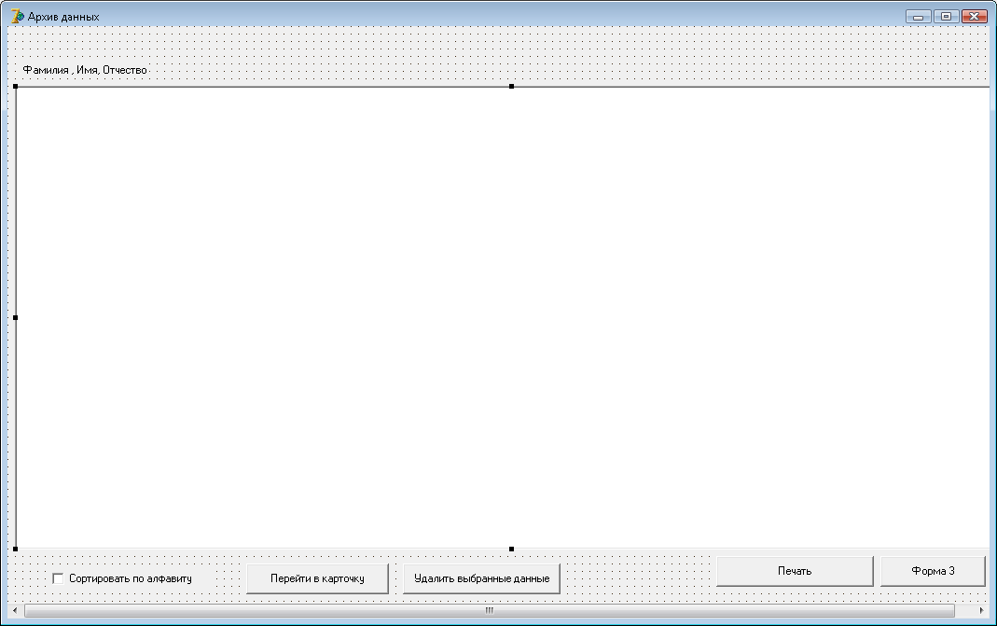

Slide 100
Проектирование элементов управления.
Элементы графического интерфейса
Меню,
Кнопки,
Списки,
Текстовые поля
Панель инструментов,
Строка состояния,
Другие элементы.

Slide 101
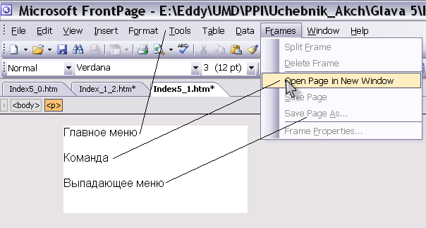
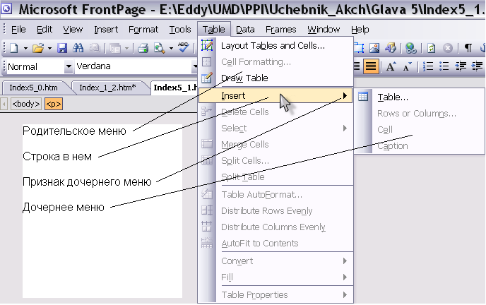
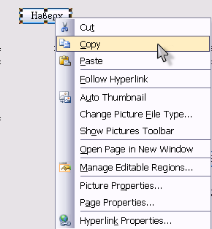
Типы меню
Главное меню
Каскадное меню
Контекстное (всплывающее)
меню

Slide 102
Главное меню | содержит группы команд определенного функционального назначения
Выпадающее меню | используется для отображения команд разделов
Контекстные (всплывающие) меню | дает пользователю доступ к операциям над объектами
Каскадные меню. | -используется для того, чтобы предоставить пользователю возможность дополнительного выбора и при этом не занимать дополнительного пространства в родительском меню; -содержит множество подменю, связанные с пунктами в родительском меню

Slide 103
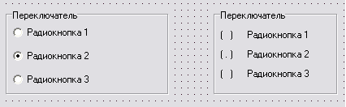
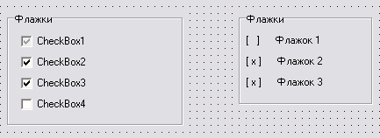
Типы кнопок
Командные кнопки, включая гипертекстовую ссылку- запускает явное действие.
Зависимые переключатели или Радиокнопки – выбор альтернативного варианта
Независимые переключатели или Флажки
употребляется для установки какого-то признака объекта

Slide 104
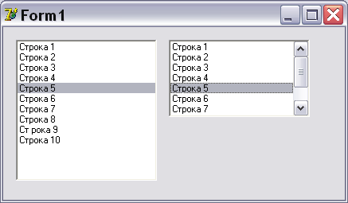
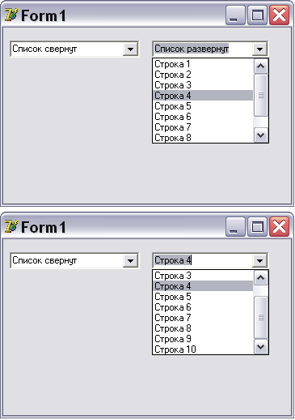
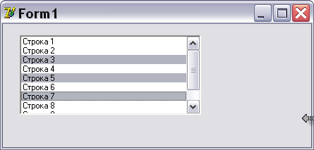
Список- средство выбора объектов или их свойств
Список должен обеспечивать:
-визуализацию сделанного выбора,
-поддержку действий, связанных с выбранными пунктами
Список единичного выбора
Выпадающий список
Расширенный список и
список множественного выбора
Комбинированный список

Slide 105
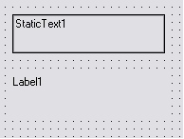
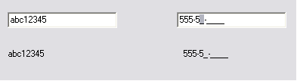
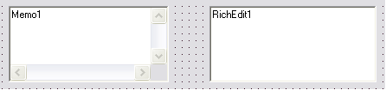

Текстовые поля
Текстовые
поля вывода
Текстовые поля ввода
и редактирования

Slide 106
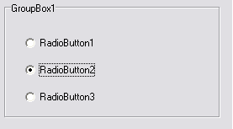
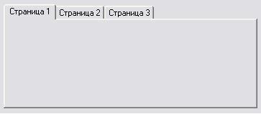
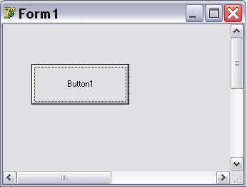
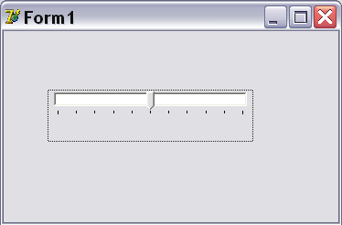
Другие элементы графического интерфейса
Группирующий блок
Этикетка вкладки
Полосы прокрутки
Ползунковый регулятор

Slide 107




Другие элементы графического интерфейса
Индикатор состояния прогресса
Всплывающая
подсказка
Визуализация
выполняемых операций

Slide 108
Оценка эффективности, качества.
Качество
Эффективность
Оценивание системы
Свойство или совокупность существенных свойств системы, обусловливающих ее пригодность (соответствие) для использования по назначению.
Комплексное операционное свойство (качество) процесса функционирования системы, характеризующее его приспособленность к достижению цели операции (выполнению задачи).
Критерий качества – показатель существенных свойств системы.
Критерий эффективности- обобщенный показатель и правило выбора лучшей системы или лучшего решения.
Качество программного обеспечения — весь объем признаков и характеристик программной продукции, который относится к ее способности удовлетворять установленным или предполагаемым потребностям.

Slide 109
2.Критерии оценки интерфейса.
Под качеством пользовательского интерфейса подразумевается практичность (usability):
понятность;
простота использования;
изучаемость/обучаемость;
привлекательность .
В пользовательском интерфейсе можно выделить два аспекта при оценивании: эргономический, функциональный.
Дизайн -оценка и наличие:
- единого стиля,
эстетического оформления,
внешнего вида на соответствие содержанию,
сочетание текста/шрифта,
цветовой гаммы, фона;
наличие тематических рисунков, изображений, таблиц, текста, которые облегчают восприятие информации, целесообразность их использования,
качество видео, фото, анимации, звука, наличие понятного интерфейса.

Slide 110
Традиционные средства и методы разработки пользовательского интерфейса.
Метод программирования в кодах ЭВМ
Метод использования языков программирования
Метод структурного программирования
Метод использования систем управления базами данных
Метод объектно- ориентированного программирования( визуального)

Slide 111
Методы и средства разработки программных систем мультимедиа.
Мультимедиа-технологии- совокупность программно-аппаратных средств, позволяющих осуществлять комплексное описание объектов путем объединения графики, текста, анимации, звука. Применение Мультимедиа-технологии позволяют производить более эффективное :
уяснение задач,
оценку обстановки,
ориентирование,
отдание приказов и команд,
получение донесений,
контроль выполнения задач и др.виды управленческой деятельности,
повышает уровень усвоения информации должностными лицами,
упрощает общение с ЭВМ.

Slide 112
Инструментальные средства проектирования пользовательских интерфейсов.
Методы и средства:
Метод ООП (визуального).
Web- программирование.
язык HTML
Классические средства
Фон документа
Форматирование текста
Использование графики
Применение ссылок
Списки
Таблицы
Формы
Изображения-карты
Графика
Звук, Видео, анимация, мультимедиа.

Slide 113
Инструментальные среды проектирования пользовательских интерфейсов. Другие среды.
JavaScript интегрируется в документ НТМL, расширяет возможности.
VBScript Visual BASIC командный код для начинающих —встраивается в html-документ с целью включения интерактивных элементов.
CGI технология (Common Gateway Interface) подразумевает использование в составе ресурса Интернет интерактивных элементов на базе приложений, обеспечивающих передачу потока данных от объекта к объекту.
SSI (Server Side Includes) — технология, тесно переплетенная с упомянутой выше CGI.
CSS (Сascading Style Sheets) каскадные таблицы стилей. Выполняет роль шаблона, применяемого для форматирования текста, таблиц и иных элементов в документе HTML.
РНР (Personal Home Page tools) —код, встраивается в виде сценария в документ HTML для размещения интерактивного элемента.

Slide 114
Инструментальные среды проектирования пользовательских интерфейсов. Другие среды.
ASP (Active Server Pages, активные страницы сервера) —встраивается в страницу как и JavaScript, интерпретируется на сервере, после чего пользовательскому браузеру отправляется готовый html-документ с результатами работы сценария ASP.
Macromedia Flash . Основное назначение данной технологии — создание высококачественной интерактивной анимации, которую можно представлять при относительно небольшом размере итогового файла. Возможно все то, что и для Java.
DHTML (Dynamic Hyper Text Markup Language, динамический язык разметки гипертекста) является расширением стандарта HTML.
XML представляет собой не собственно язык разметки гипертекста, а так называемый метаязык, предназначенный для описания других языков более низкого уровня.
XHTML (Extensible Hypertext Markup Language, расширяемый язык разметки гипертекста) представляет собой промежуточный вариант между XML и HTML 4.0.

